Slide 1
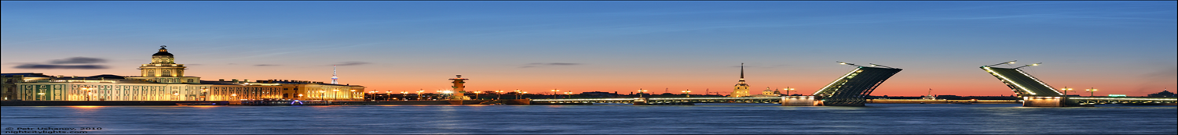



Опыт сохранения троллейбусной системы
в Санкт-Петербурге

Slide 2
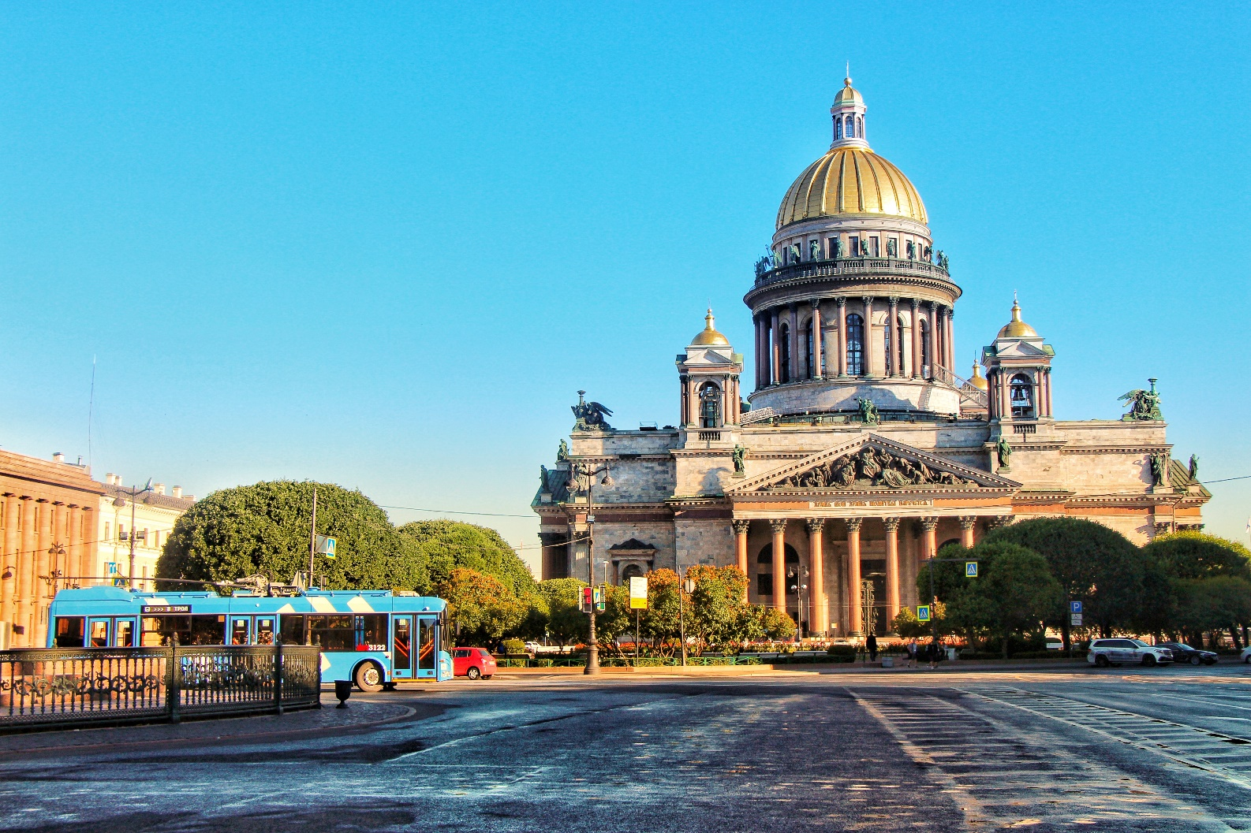
Last update: Oct 2018
Опыт сохранения троллейбусной системы
в Санкт-Петербурге
Андрей Уланов, Начальник отдела перспективного развития СПб ГУП «Горэлектротранс»
Андрей Уланов, Начальник отдела перспективного развития СПб ГУП «Горэлектротранс»

Slide 3

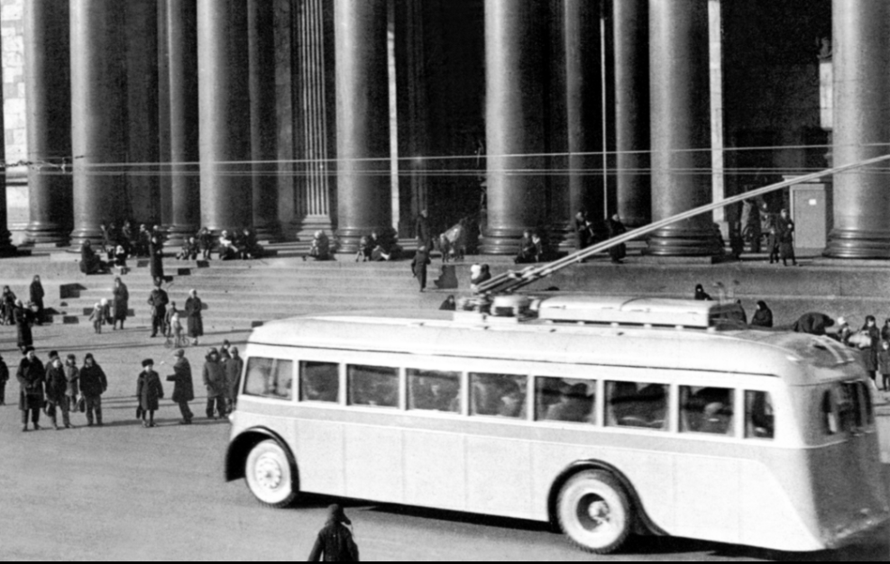
ВЕХИ Истории СПб ГУП «Горэлектротранс»
Слайд 3
1936 год – запуск троллейбусного движения в Ленинграде.
Среди первых машин - Ярославский завод троллейбусов.
Один из них сохранился до наших дней и считается талисманом городского троллейбусного движения.

Slide 4
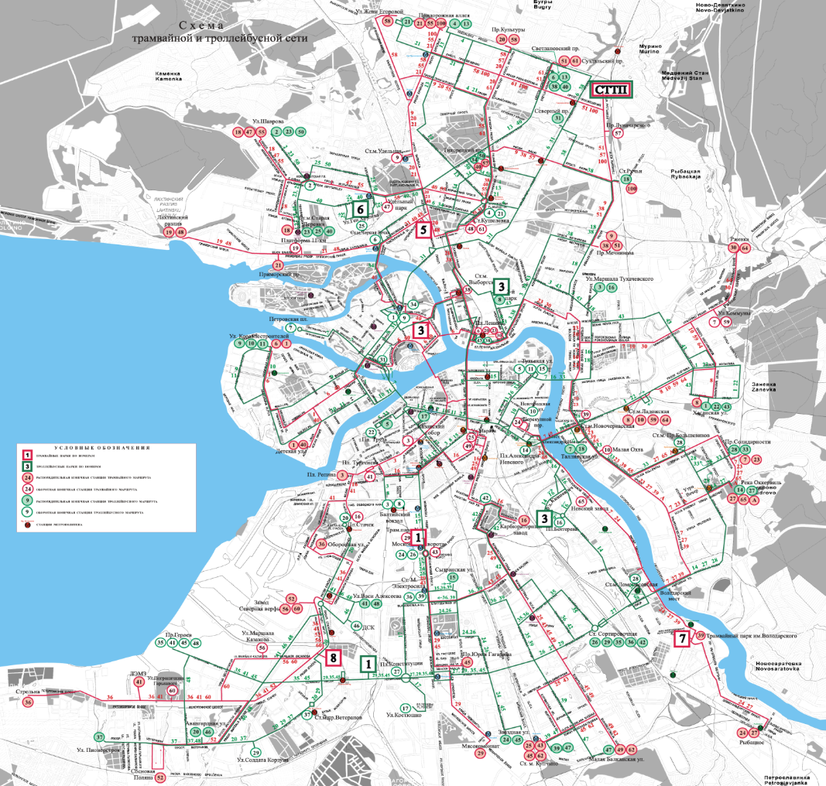
Общие сведения о СПб ГУП «Горэлектротранс»
Слайд 4
Протяженность маршрутной сети:
трамвай – 450,1
троллейбус – 543,55
Количество маршрутов:
трамвай – 38
троллейбус – 46
Подвижной состав:
трамвай – 764 ед.
троллейбус – 695 ед.
Суточный выпуск:
трамвай – 514
троллейбус – 532
Протяженность сети:
трамвая – 516,2 км
троллейбуса – 1359 км
Количество парков:
трамвайных – 5
троллейбусных – 4
совмещенный
трамвайно-троллейбусный – 1
Предприятие перевозит в год более 310 млн. пассажиров

Slide 5
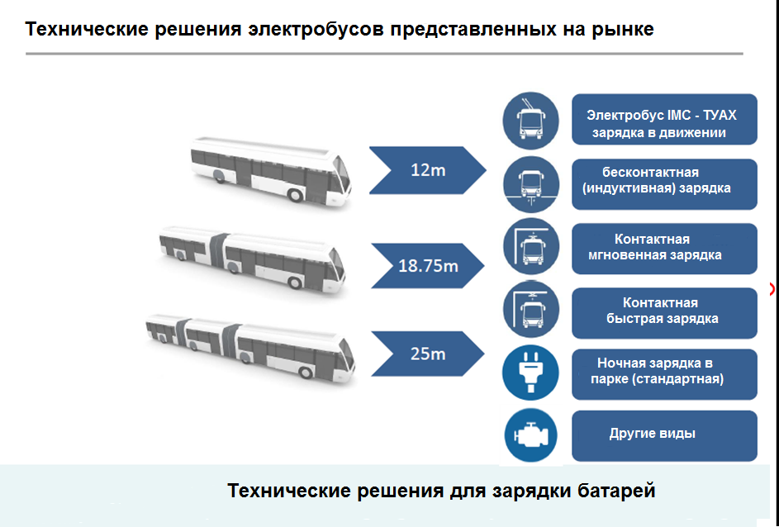
Выбор типа электробусов
Слайд 5

Slide 6
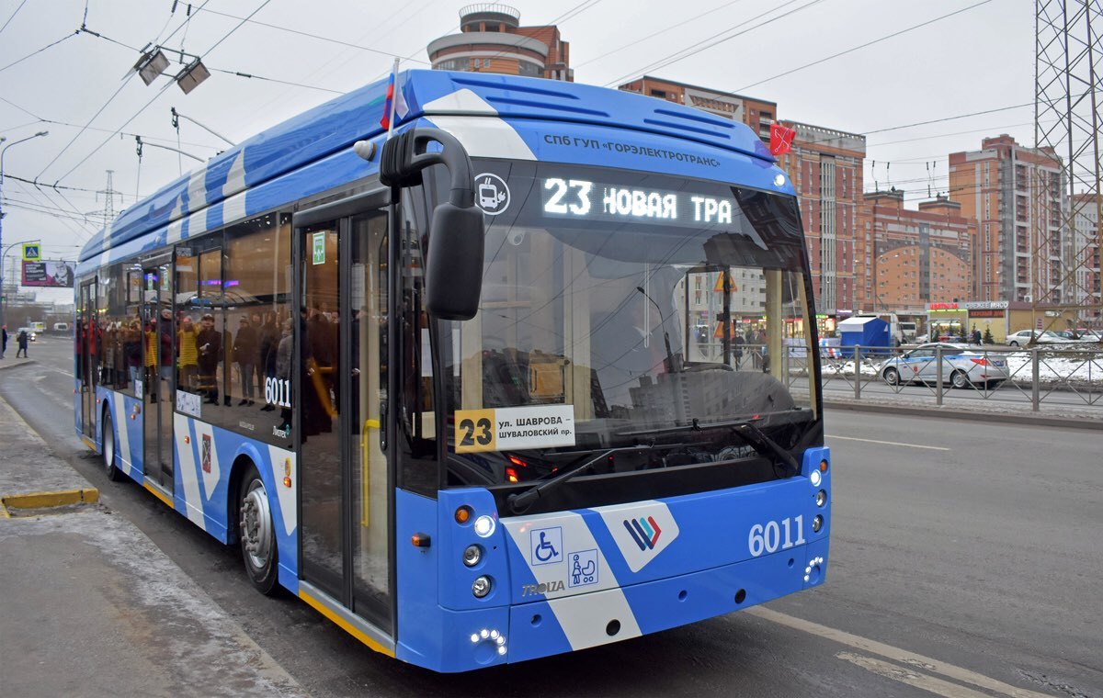
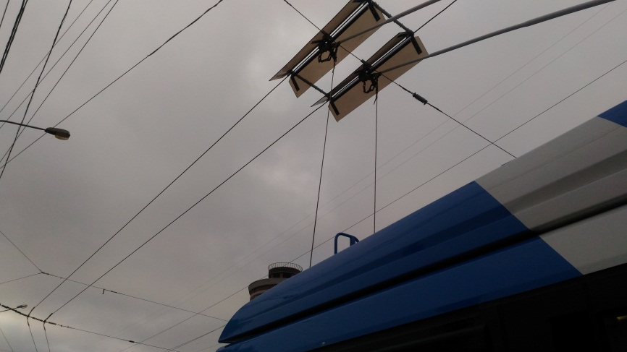
Выбор стратегии маршрутов
Слайд 6
По результатам испытаний была выбрана стратегия продления существующих маршрутов за счёт движения на автономном ходу в спальных районах Санкт-Петербурга.
Все маршруты захватывают пассажиропоток крупных жилых центров Приморского и Красносельского районов.
Токоприёмники снимаются и устанавливаются на контактные провода пневматической системой производства Camozzi

Slide 7
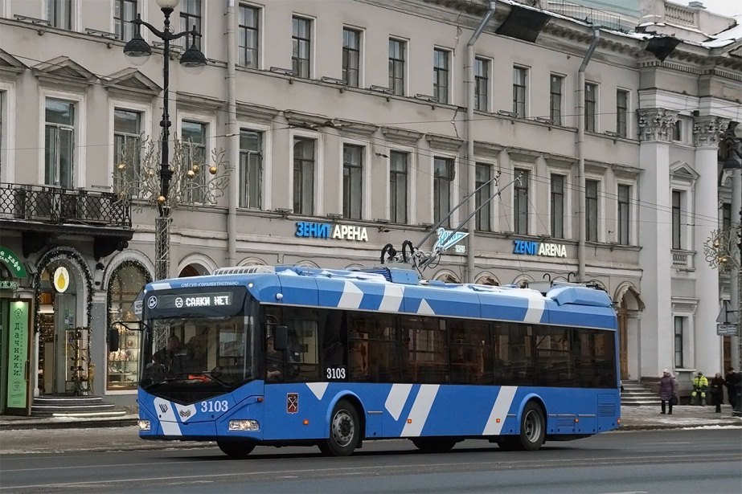
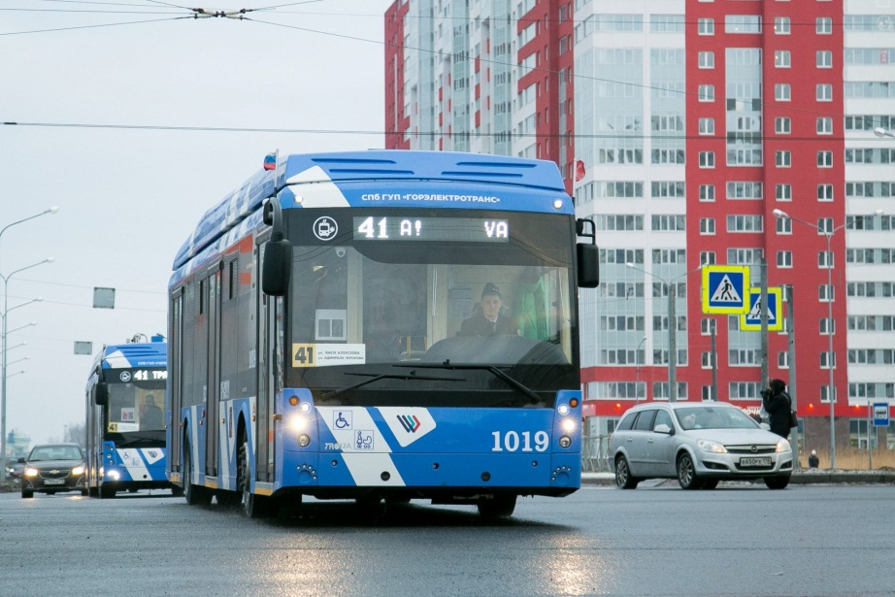
Модели электробусов СПб ГУП «Горэлектротранс»
Слайд 7
Модели электробусов с динамической зарядкой, эксплуатирующихся в Санкт-Петербурге
- Тролза-5265.02 «Мегаполис» (производства ЗАО «Тролза», г. Энгельс) с литий-титанатной тяговой аккумуляторной батареей производства «Toshiba» - 10 ед.
Тролза-5265.08 «Мегаполис» (производства ЗАО «Тролза», г. Энгельс) с литий-железо-фосфатной тяговой аккумуляторной батареей производства ООО «Лиотех-Инновации» (г. Новосибирск) – 80 ед.
АКСМ-32100D (производства ОАО «УКХ «Белкоммунмаш», г. Минск) с литий-железо-фосфатной тяговой аккумуляторной батареей производства ООО «Лиотех-Инновации» (г. Новосибирск) – 5 ед.
АКСМ-32100D (производства ОАО «УКХ «Белкоммунмаш», г. Минск) с никель-марганец-кобальтовой тяговой аккумуляторной батареей производства ООО «ЭнерЗэт» (г. Санкт-Петербург) – 30 ед.
ВМЗ-5298-0000010-01 Авангард (производства ООО «ТрансАльфа», г. Вологда) с никель-марганец-кобальтовой тяговой аккумуляторной батареей производства ООО «ЭнерЗэт» (г. Санкт-Петербург) – 35 ед.
Всего – 160 электробусов

Slide 8
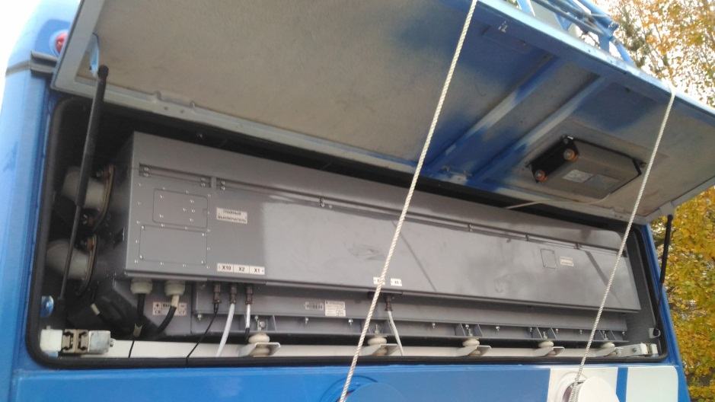
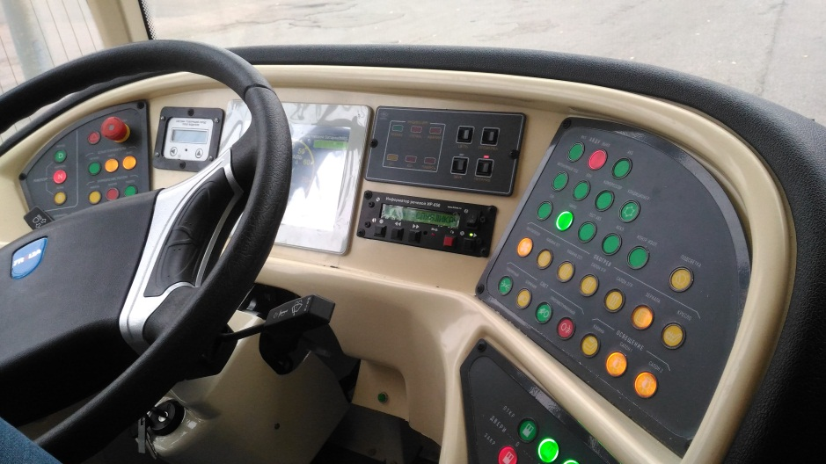
Характеристика Тяговых батарей
Слайд 8
- ЛИТИЙ-ТИТАНАТНАЯ (LTO) производства Драйв-Электро – 10 ед.
- ЛИТИЙ-ЖЕЛЕЗО-ФОСФАТНАЯ (LFP) производства ООО «Лиотех» - 85 ед.
- НИКЕЛЬ-МАРГАНЕЦ-КОБАЛЬТОВАЯ (NMC) производства ENER Z – 65 ед.
Комплект батарей состоит из двух батарейных модулей, расположенных в заднем отсеке или на крыше;

Slide 9
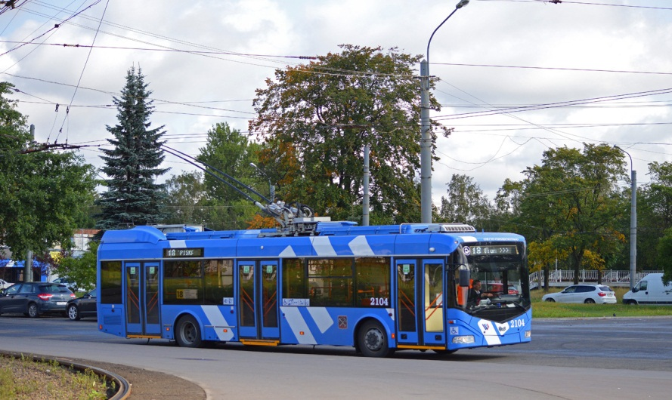
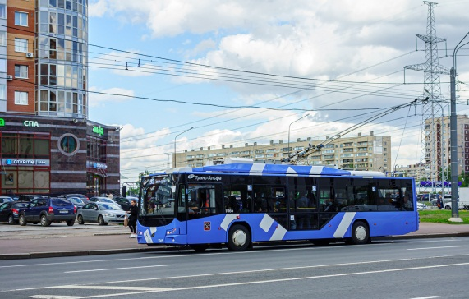
Никель-марганец-кобальтовая батарея (NMC) производства EnerZ
Слайд 9
АКСМ-32100D
5298-0000010-01 Авангард
Основные характеристики никель-марганец-кобальтовой тяговой батареи (NMC) производства EnerZ:
- ёмкость – 64 А*ч;
масса комплекта – 640 кг;
максимальный ток : заряда – 320 А, разряда - 448 А;
номинальное напряжение – 605 В;
тип охлаждения/подогрева – система кондиционирования воздухом из салона;
пробег в режиме автономного хода при номинальной нагрузке – не менее 7,5 км (АКСМ-32100D), 10 км (5298-0000010-01);
время зарядки – 50 минут.

Slide 10
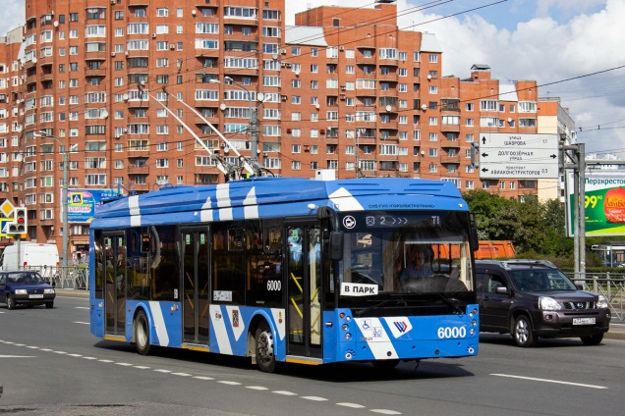
Литий-титанатная батарея (LTO) производства компании Драйв-Электро
Слайд 10
ТРОЛЗА-5265.02
Основные характеристики литий-титанатной (LFP) батареи производства ООО «Драйв Электро»:
ёмкость – 80 А*ч;
масса комплекта - 680 кг;
- максимальный ток: заряда - 120А/ разряда - 240 А;
номинальное напряжение – 440 В;
тип охлаждения/подогрева – с помощью рабочей жидкости (антифриз);
пробег в режиме автономного хода при номинальной нагрузке – не менее 7,5 км;
время зарядки – 50 минут.

Slide 11
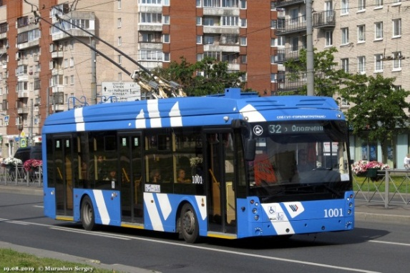
Литий-железо-фосфатная батарея (LFP) производства ООО «Лиотех-Инновации»
Слайд 11
ТРОЛЗА-5265.08
Основные характеристики литий-железо-фосфатной батареи (LFP) производства ООО «Лиотех-Инновации»:
ёмкость – 170 А*ч
масса комплекта – 1250 кг
максимальный ток : заряда – 170 А/ разряда - 400 А;
номинальное напряжение – 460 В;
тип охлаждения/подогрева – система кондиционирования воздухом из атмосферы;
пробег в режиме автономного хода при номинальной нагрузке – не менее 7,5 км.
время зарядки – 50 мин.

Slide 12
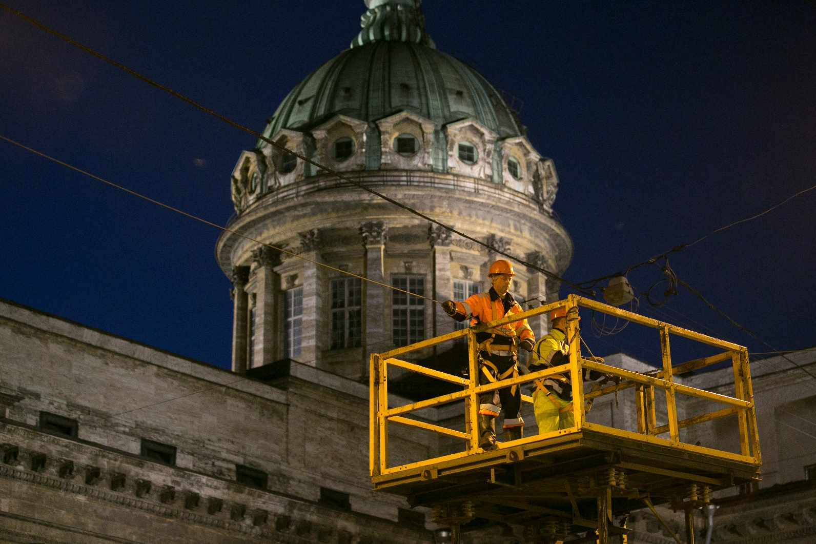
Демонтаж крепления контактной сети с памятников
Слайд 12

Slide 13
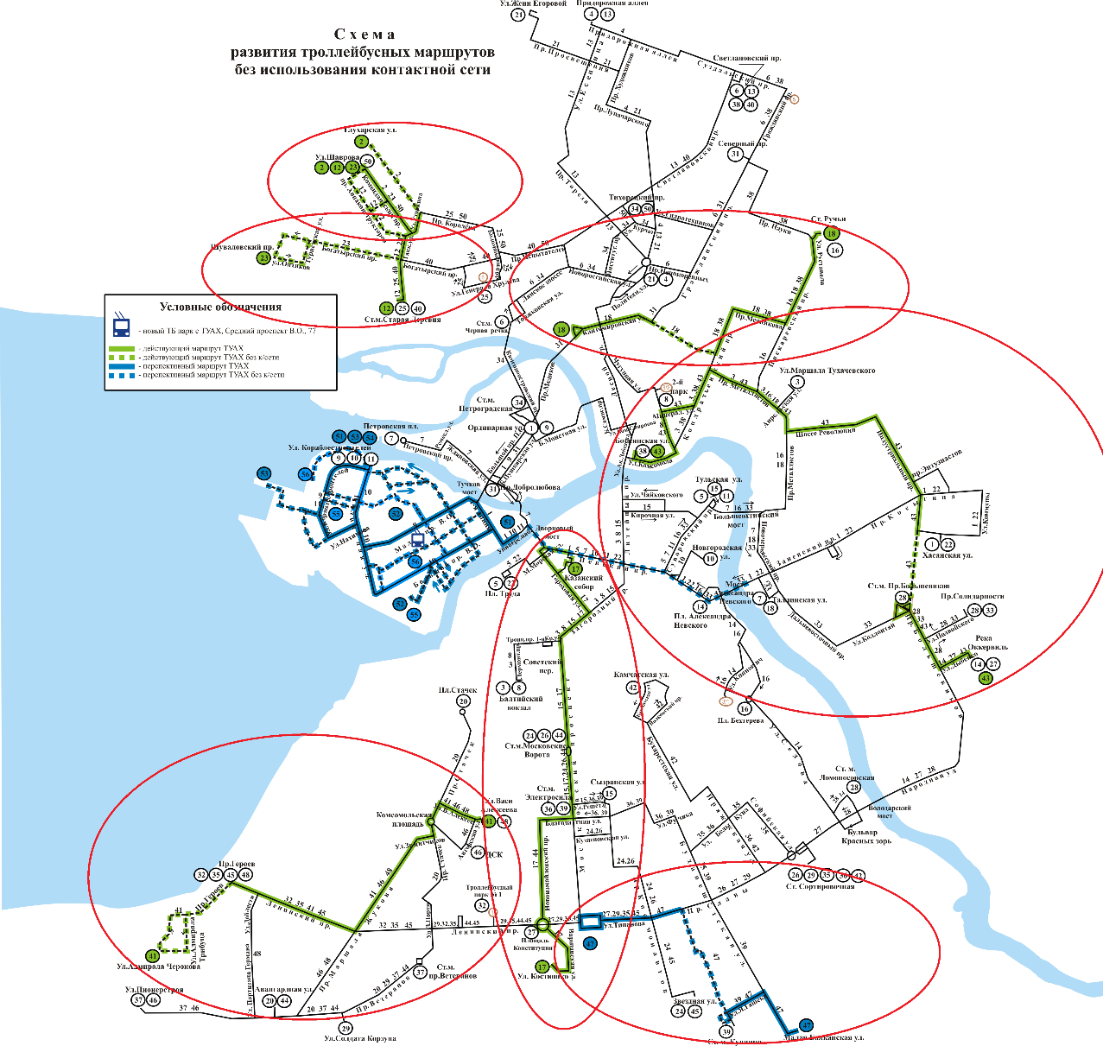
Маршруты с электробусами в Санкт-Петербурге
Слайд 13
№ маршрута | Протяженность маршрута, км | Протяженность участка на автономном ходе, км
43 | 17 | 5,1
23 | 7,4 | 3,85
2 | 6,1 | 3
41 | 12,05 | 6,1
18 | 8,85 | 1,8
12 | 5,4 | 2,7
17 | 13,4 | 1
32 | 9,1 | 1,2
46 | 13,7 | 2,75
47 | 9,9 | 3,7
Всего | 97,5 | 28,5
Расширение маршрутной сети экологического транспорта на 28,5 км.
Увеличение количества пассажиров, на
882 600
чел. в месяц

Slide 14
Благодарю за внимание!
Уланов Андрей Николаевич, Тел. +7(812)244-18-20 доб. 6039 моб.+7(905)218-21-06, +7(904)6301-444
E-mail: ulanovAN@spbget.ru, ulan444@gmail.com

